Slide 1
MESLEKİ VE TEKNİK EĞİTİM GENEL MÜDÜRLÜĞÜ

Slide 2
MESLEKİ EĞİTİM MERKEZLERİ (Çıraklık Eğitimi)
6764 Sayılı Millî Eğitim Bakanlığının Teşkilat ve Görevleri Hakkında Kanun Hükmünde Kararname ile Çıraklık Eğitim Sistemi yeniden yapılandırılmıştır.
Bu yapılanmayla;
Mesleki Eğitim Merkezleri zorunlu eğitime dahil edilerek ortaöğretim kurumlarına dönüştürülmüş
ve
Mesleki Eğitim Merkezleri ile ilgili görevler;
Hayat Boyu Öğrenme Genel Müdürlüğünden alınarak
Mesleki ve Teknik Eğitim Genel Müdürlüğüne
verilmiştir.

Slide 3
Milli Eğitim Temel Kanunu
C) Orta öğretim:
I – Kapsam:
Madde 26 – (Değişik: 2/12/2016-6764/23 md.)
Ortaöğretim; ilköğretime dayalı dört yıllık zorunlu örgün veya yaygın öğrenim veren genel, mesleki ve teknik öğretim kurumları ile mesleki eğitim merkezlerinin tümünü kapsar. Bu okul ve kurumları bitirenlere, bitirdikleri programın özelliğine göre diploma verilir. Ancak mesleki eğitim merkezi öğrencilerinin diploma alabilmeleri için Millî Eğitim Bakanlığınca belirlenen fark derslerini tamamlaması zorunludur.

Slide 4
Milli Eğitim Temel Kanunu
IV – Kuruluş:
Madde 29 – (Değişik birinci fıkra: 2/12/2016-6764/24 md.)
Ortaöğretim, çeşitli programlar uygulayan liseler ile mesleki eğitim merkezlerinden meydana gelir.

Slide 5
28. MEK KAPSAMDA OLAN ALAN VE DALLAR
28 Aralık 2016 tarihinde yapılan
28. Mesleki Eğitim Kurulunda alınan karar ile Meslek Eğitim Merkezleri 27 meslek alanında 140 dalda eğitim verilmektedir.

Slide 6
ELEKTRİK- ELEKTRONİK TEKNOLOJİSİ
Bobinaj
Büro Makineleri Teknik Servisi
Elektrik Tesisatları ve Pano Monitörlüğü
Elektrikli Ev Aletleri Teknik Servisi
Asansör Sistemleri
Endüstriyel Bakım Onarım
Görüntü ve Ses Sistemleri
Güvenlik Sistemleri
Haberleşme Sistemleri
Yüksek Gerilim Sistemleri

Slide 7
GÜZELLİK VE SAÇ BAKIM HİZMETLERİ
Cilt Bakımı ve Makyaj
Erkek Kuaförü
Kadın Kuaförü

Slide 8
MOTORLU ARAÇLAR TEKNOLOJİSİ
Dizel Motorları Yakıt Pompası ve Enjektör Ayarcılığı
İş Makineleri
Motorlu Araçlar LPG Sistemleri Bakım ve Onarımcılığı
Motosiklet Tamirciliği
Otomotiv Boya
Otomotiv Elektrikçiliği
Otomotiv Elektromekanik
Otomotiv Gövde
Otomotiv Mekanikerliği
Otomotiv Motor Yenileştirmeciliği
Ön Düzen Ayarcılığı ve Lastikçilik

Slide 9
YİYECEK İÇECEK HİZMETLERİ
Aşçılık
Fırıncılık
Pasta ve Tatlı Yapımı
Servis
Kantin İşletmeciliği

Slide 10
Çıraklık Eğitimi
Okulda verilen teorik eğitim ile işletmelerde yapılan pratik eğitimin bir bütünlük içerisinde uygulandığı, bireyleri bir mesleğe hazırlayan, mesleklerinde gelişmelerine olanak sağlayan ve belgeye götüren eğitimdir.

Slide 11
KAYIT ŞARTLARI
Ortaöğretim kurumlarına kaydolmak için ortaokulu veya imam-hatip ortaokulunu bitirmiş ve öğretim yılının başlayacağı tarihte 18 yaşını bitirmemiş olma şartı aranır. Yaş şartını taşımayan öğrencilerin örgün ortaöğretim kurumlarına kayıtları yapılmaz. Ancak mesleki eğitim merkezine 18 yaşını bitirmiş olanların kayıtları da yapılır.
Mesleki eğitim merkezine kayıt sırasında öğrencilerden 20/6/2012 tarihli ve 6331 sayılı İş Sağlığı ve Güvenliği Kanununun 15 inci maddesine göre sağlık durumunun girmek istedikleri meslek alanına uygun olduğunu belgelendirmek amacıyla işe giriş sağlık raporu istenir.”

Slide 12
KAYIT ŞARTLARI
Evli olanların kayıtları yapılmaz, öğrenci iken evlenenlerin okulla ilişiği kesilerek kayıtları e-Okul üzerinden Açık Öğretim Lisesine, Mesleki Açık Öğretim Lisesine veya Açık Öğretim İmam Hatip Lisesine gönderilir. Ancak mesleki eğitim merkezi öğrencileri için bu fıkra hükmü uygulanmaz.
Mesleki eğitim merkezine kayıtlı öğrenciler aynı zamanda Açık Öğretim Lisesi, Mesleki Açık Öğretim Lisesi veya Açık Öğretim İmam Hatip Lisesine de kayıt yaptırabilirler. Mesleki Açık Öğretim Lisesine kayıt yaptıran öğrenciler, mesleki eğitim merkezinde karşılığı olan derslerden yüz yüze eğitim programına devam ettirilmez.

Slide 13
KAYIT İŞLEMLERİ
Ortaöğretime yerleştirmeye esas puan ve/veya yetenek sınav puanına göre öğrenci alan okullara süresi içerisinde kayıt yaptırmayanlar ile iki ay içerisinde bir işletme ile sözleşme imzalayamayan mesleki eğitim merkezi öğrencileri bu okullara kayıt haklarını kaybederler. Ancak mesleki eğitim merkezine yerleştirilmiş olmasına rağmen bir işletme ile sözleşme imzalayamamış öğrencilerin teorik eğitimine en fazla iki ay devamları sağlanır. İşletme ile sözleşmenin imzalanmasıyla kayıt işlemi tamamlanır ve sigortalı işe giriş bildirgesi düzenlenir.

Slide 15
Mesleki Eğitim Merkezlerinde Çıraklık Eğitimi
Mesleki eğitim merkezlerinde kalfalık ve ustalık programları uygulanır, teorik ve pratik eğitim birbirini tamamlayacak şekilde planlanır ve yürütülür.
Tüm alan ve dallarda öğretim süresi 4 yıldır.
Çıraklar haftada;
1 veya 2 gün okulda teorik eğitim,
4 veya 5 gün işletmelerde pratik eğitim
(beceri eğitimi)
alırlar.

Slide 16
Mesleki Eğitim Merkezlerinde Çıraklık Eğitimi
Mesleki eğitim merkezi öğrencilerinin teorik eğitimi, haftada en az bir, en fazla iki gün olacak şekilde planlanır. Ders yılı süresi 36 haftadır. Bakanlıkça uygulanan proje ve protokoller kapsamında teorik eğitim süresi, uygulanan programın özelliğine göre değişebilir. Şartların oluşması hâlinde 9 uncu sınıf alan derslerinin eğitimi mesleki eğitim merkezlerinde veya işletmelerin eğitim birimlerinde verilebilir. Bu öğrenciler, 3308 sayılı Kanun hükümlerine göre işletmelerle olan sözleşmeleri devam ettiği sürece, ücretli ve ücretsiz izin süreleri dışında öğretim yılı boyunca işletmede mesleki eğitime devam eder.

Slide 17
Mesleki Eğitim Merkezlerinde Çıraklık Eğitimi
SGK primleri devlet tarafından karşılanır.
İşletmelerde mesleki eğitim gören ve staj yapan öğrenciler; 3308 sayılı Mesleki Eğitim Kanunu’na göre işletmelerde meslek hastalıkları ve iş kazalarına karşı sigortalanırlar.
İşletmelerde mesleki eğitim gören ve staj yapan öğrencilere işveren tarafından yaşlarına uygun olarak asgari ücretin %30’undan az olmamak kaydıyla ücret ödenir.
Tüm öğrencilik haklarından faydalanırlar.

Slide 18
Mesleki Eğitim Merkezlerinde Çıraklık Eğitimi
Mesleki eğitim merkezine kayıt yaptıracak öğrenciler ayrıca açık liseye kayıt yaptırmak zorunda değillerdir.
Mesleki eğitim merkezine kayıtlı öğrenciler aynı zamanda istedikleri takdirde Açık Öğretim Lisesi, Mesleki Açık Öğretim Lisesi veya Açık Öğretim İmam Hatip Lisesine de kayıt yaptırabilirler. (madde-21)

Slide 19
Mesleki Eğitim Merkezlerinde Çıraklık Eğitimi
Okulumuzu ortaöğretim kurumu gibi Sınıf tekrarı ortaöğretim süresince bir defa yapabilir ikincisinde kayıtları Açık Liseye aktarılır. (madde-59)
Sınavla gelen öğrenciler ders yılı başladıktan 2 ay sonra seçmiş olduğu alanın içindeki bir dalda bir işletme ile sözleşme imzalayamaz ise kayıtları Açık Liseye aktarılır. (madde-143)

Slide 20
Mesleki Eğitim Merkezlerinde Çıraklık Eğitimi
Mesleki eğitim merkezi öğrencilerinden bir ortaöğretim kurumu diploması sahibi olmayanlar, diploma alabilmek için ustalık belgesini almaya hak kazanmış olmanın yanında Bakanlıkça belirlenecek fark derslerini açık ortaöğretim kurumları yoluyla başarmak zorundadır.
Ustalık belgesine sahip olanların mesleki ve teknik ortaöğretim diploması Mesleki Açık Öğretim Lisesi tarafından düzenlenir. (madde-69)
İstemeleri halinde Lise diploması ile Üniversite sınavlarına girebilir.

Slide 21
6764 sayılı kanundan önce ÇIRAKLIK EĞİTİMİ SİSTEMİ
MESLEKİ
E Ğ İ T İ M
MERKEZLERİ
USTA ÖĞRETİCİ
40 saatlik iş pedagojisi kursu + sınav
USTA
Ustalık Sınavı
2 yıl çalışma +
(240 saat kurs)
5 yıl çalışma
KALFA
Kalfalık Sınavı
ÇIRAK
Eğitim süresi
2 veya 3 yıl
ADAY ÇIRAK
İLKÖĞRETİM MEZUNU

Slide 22
6764 sayılı kanundan sonra ÇIRAKLIK EĞİTİMİ SİSTEMİ
MESLEKİ
E Ğ İ T İ M
MERKEZLERİ
USTA ÖĞRETİCİ
40 saatlik iş pedagojisi kursu + sınav
USTA
Ustalık Sınavı
KALFA
Eğitim süresi 1 yıl
Kalfalık Sınavı
ÇIRAK
Eğitim süresi 3 yıl
ADAY ÇIRAK
ORTAOKUL-İMAM HATİP ORTAOKULU- İLKÖĞRETİM MEZUNU

Slide 23
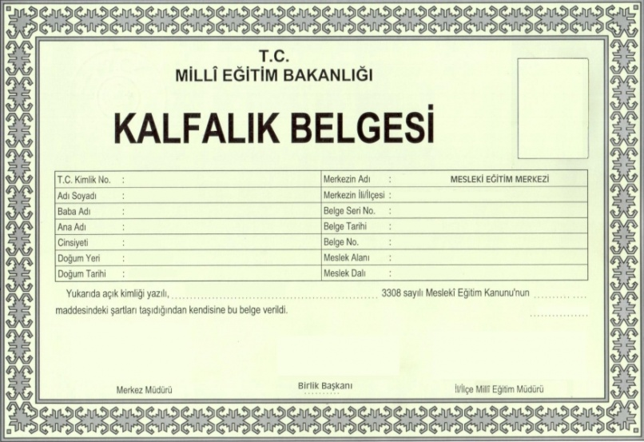
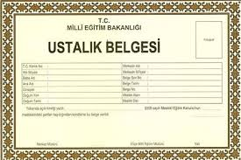
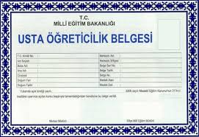
BELGELENDİRME
Seçtiği dalın/mesleğin yeterliklerini kazanan öğrenci kalfalık, ustalık ve usta belgesi alabilecektir.

Slide 24
ALAN ve KONTEN DURUMU
FETHİYE ESNAF VE SANATKARLAR ODASI MESLEKİ EĞİTİM MERKEZİ MÜDÜRÜLÜĞÜ 2017-2018 ÖĞRETİM YILI İÇİN KONTENJANLARIMIZ
Sıra No | Tercih Kodu | Alan Adı | Öğretim Şekli | Kontenjan
1 | 78098 | GIDA TEKNOLOJİSİ ALANI | Kız/Erkek | 10
2 | 79279 | ELEKTRİK- ELEKTRONİK TEKNOLOJİSİ ALANI | Kız/Erkek | 30
3 | 79281 | GÜZELLİK VE SAÇ BAKIM HİZMETLERİ ALANI | Kız/Erkek | 50
4 | 79282 | METAL TEKNOLOJİSİ ALANI | Kız/Erkek | 10
5 | 79283 | MOBİLYA VE İÇ MEKAN TASARIMI ALANI | Kız/Erkek | 10
6 | 79284 | MOTORLU ARAÇLAR TEKNOLOJİSİ ALANI | Kız/Erkek | 50
7 | 79285 | TESİSAT TEKNOLOJİSİ VE İKLİMLENDİRME ALANI | Kız/Erkek | 10
8 | 79286 | YİYECEK İÇECEK HİZMETLERİ ALANI | Kız/Erkek | 40
9 | 79289 | İNŞAAT TEKNOLOJİSİ ALANI | Kız/Erkek | 10
10 | 79290 | MAKİNE TEKNOLOJİSİ ALANI | Kız/Erkek | 10
 |  |  | Toplam | 230

Slide 25
Lise eğitimine devam etmek istemeyen,
Erken yaşta çalışma hayatına atılmak ve para kazanmak isteyen,
Mesleklere ilgi duyan
Öğrencilere ihtiyacımız var,

Slide 26
Teşekkürler….

